Slide 1

No hagas fila
Alumno: Gatti Pablo
Profesor:Ing.Pablo Piccolotto

Slide 2

Introducción
Esta aplicación consiste en mostrar los supermercados cercanos de mi ubicación actual y poder solicitar un turno con un horario de cita. Lo que se busca es reducir las largas filas en las entradas de los supermercados para evitar el conglomerado de personas y propagación del virus.

Slide 3
Proceso
Análisis de requerimientos
Se plantearon los requerimientos para nuestra app.
Principios de diseño
Se plantearon los principios de diseño que la aplicación debe cumplir.
Pruebas de usabilidad
Se realizaron pruebas de usabilidad para tener una opinión de los posibles usuarios de la app.
01
03
05
02
04
06
Problema/Solución
Se planteó la problemática del conglomerado de gente en el ingreso del supermercado y se propuso la solución de un turnero .
Casos de prueba y fallos
Se realizaron diferentes casos de pruebas y casos de fallos que surgieron en las pruebas.
Proto personas
Se investigó qué tipos de personas podrían ser usuarios de nuestra app.

Slide 4
PROBLEMA
SOLUCIÓN
Gran conglomerado de personas haciendo filas para el ingreso de supermercados .
Solicitar turnos en un dia y horario establecido para el ingreso al supermercado evitando las largas filas.

Slide 5
Requerimiento
ID | Req_001_002
AUTOR | Pablo Gatti
FECHA | 29/03/20
VERSIÓN | v1.0
PRIORIDAD | Alta
TIPO | Funcional
El sistema debe realizar una búsqueda de los supermercados más cercanos en el perímetro de 15km de la ubicación actual del usuario.

Slide 6
Requerimiento
ID | Req_008_001
AUTOR | Pablo Gatti
FECHA | 29/03/20
VERSIÓN | v2.0
PRIORIDAD | Alta
TIPO | No Funcional
El sistema debe ser compatible con sistemas operativos Android 6.0 o superior y IOS 7.1.2 O superior que tengan sensor GPS.

Slide 7
Principios de diseño
Seguridad
Rapidez
Simplicidad

Slide 8
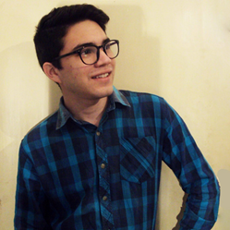
Proto-Persona
Nombre: Luciano Mollis
Información:
“ Prefiero aprovechar el tiempo en lo más importante“.
Hombre de 24 años, soltero.Estudios universitarios en curso.Convivencia familiar.
Comportamientos y problemas:
Necesidades y objetivos:
Utiliza el celular para todo con el fin de
optimizar tiempo y mantener un orden.
Gran afinidad con la tecnología.
No le gusta hacer filas y esperar.
Utiliza un sinfín de apps.
Planificar horarios para evitar la pérdida de tiempo
y poder realizar la mayor
cantidad de tareas posibles.

Slide 9
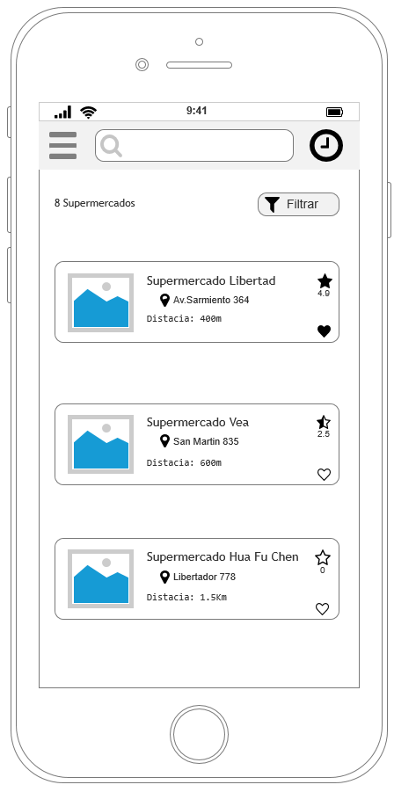
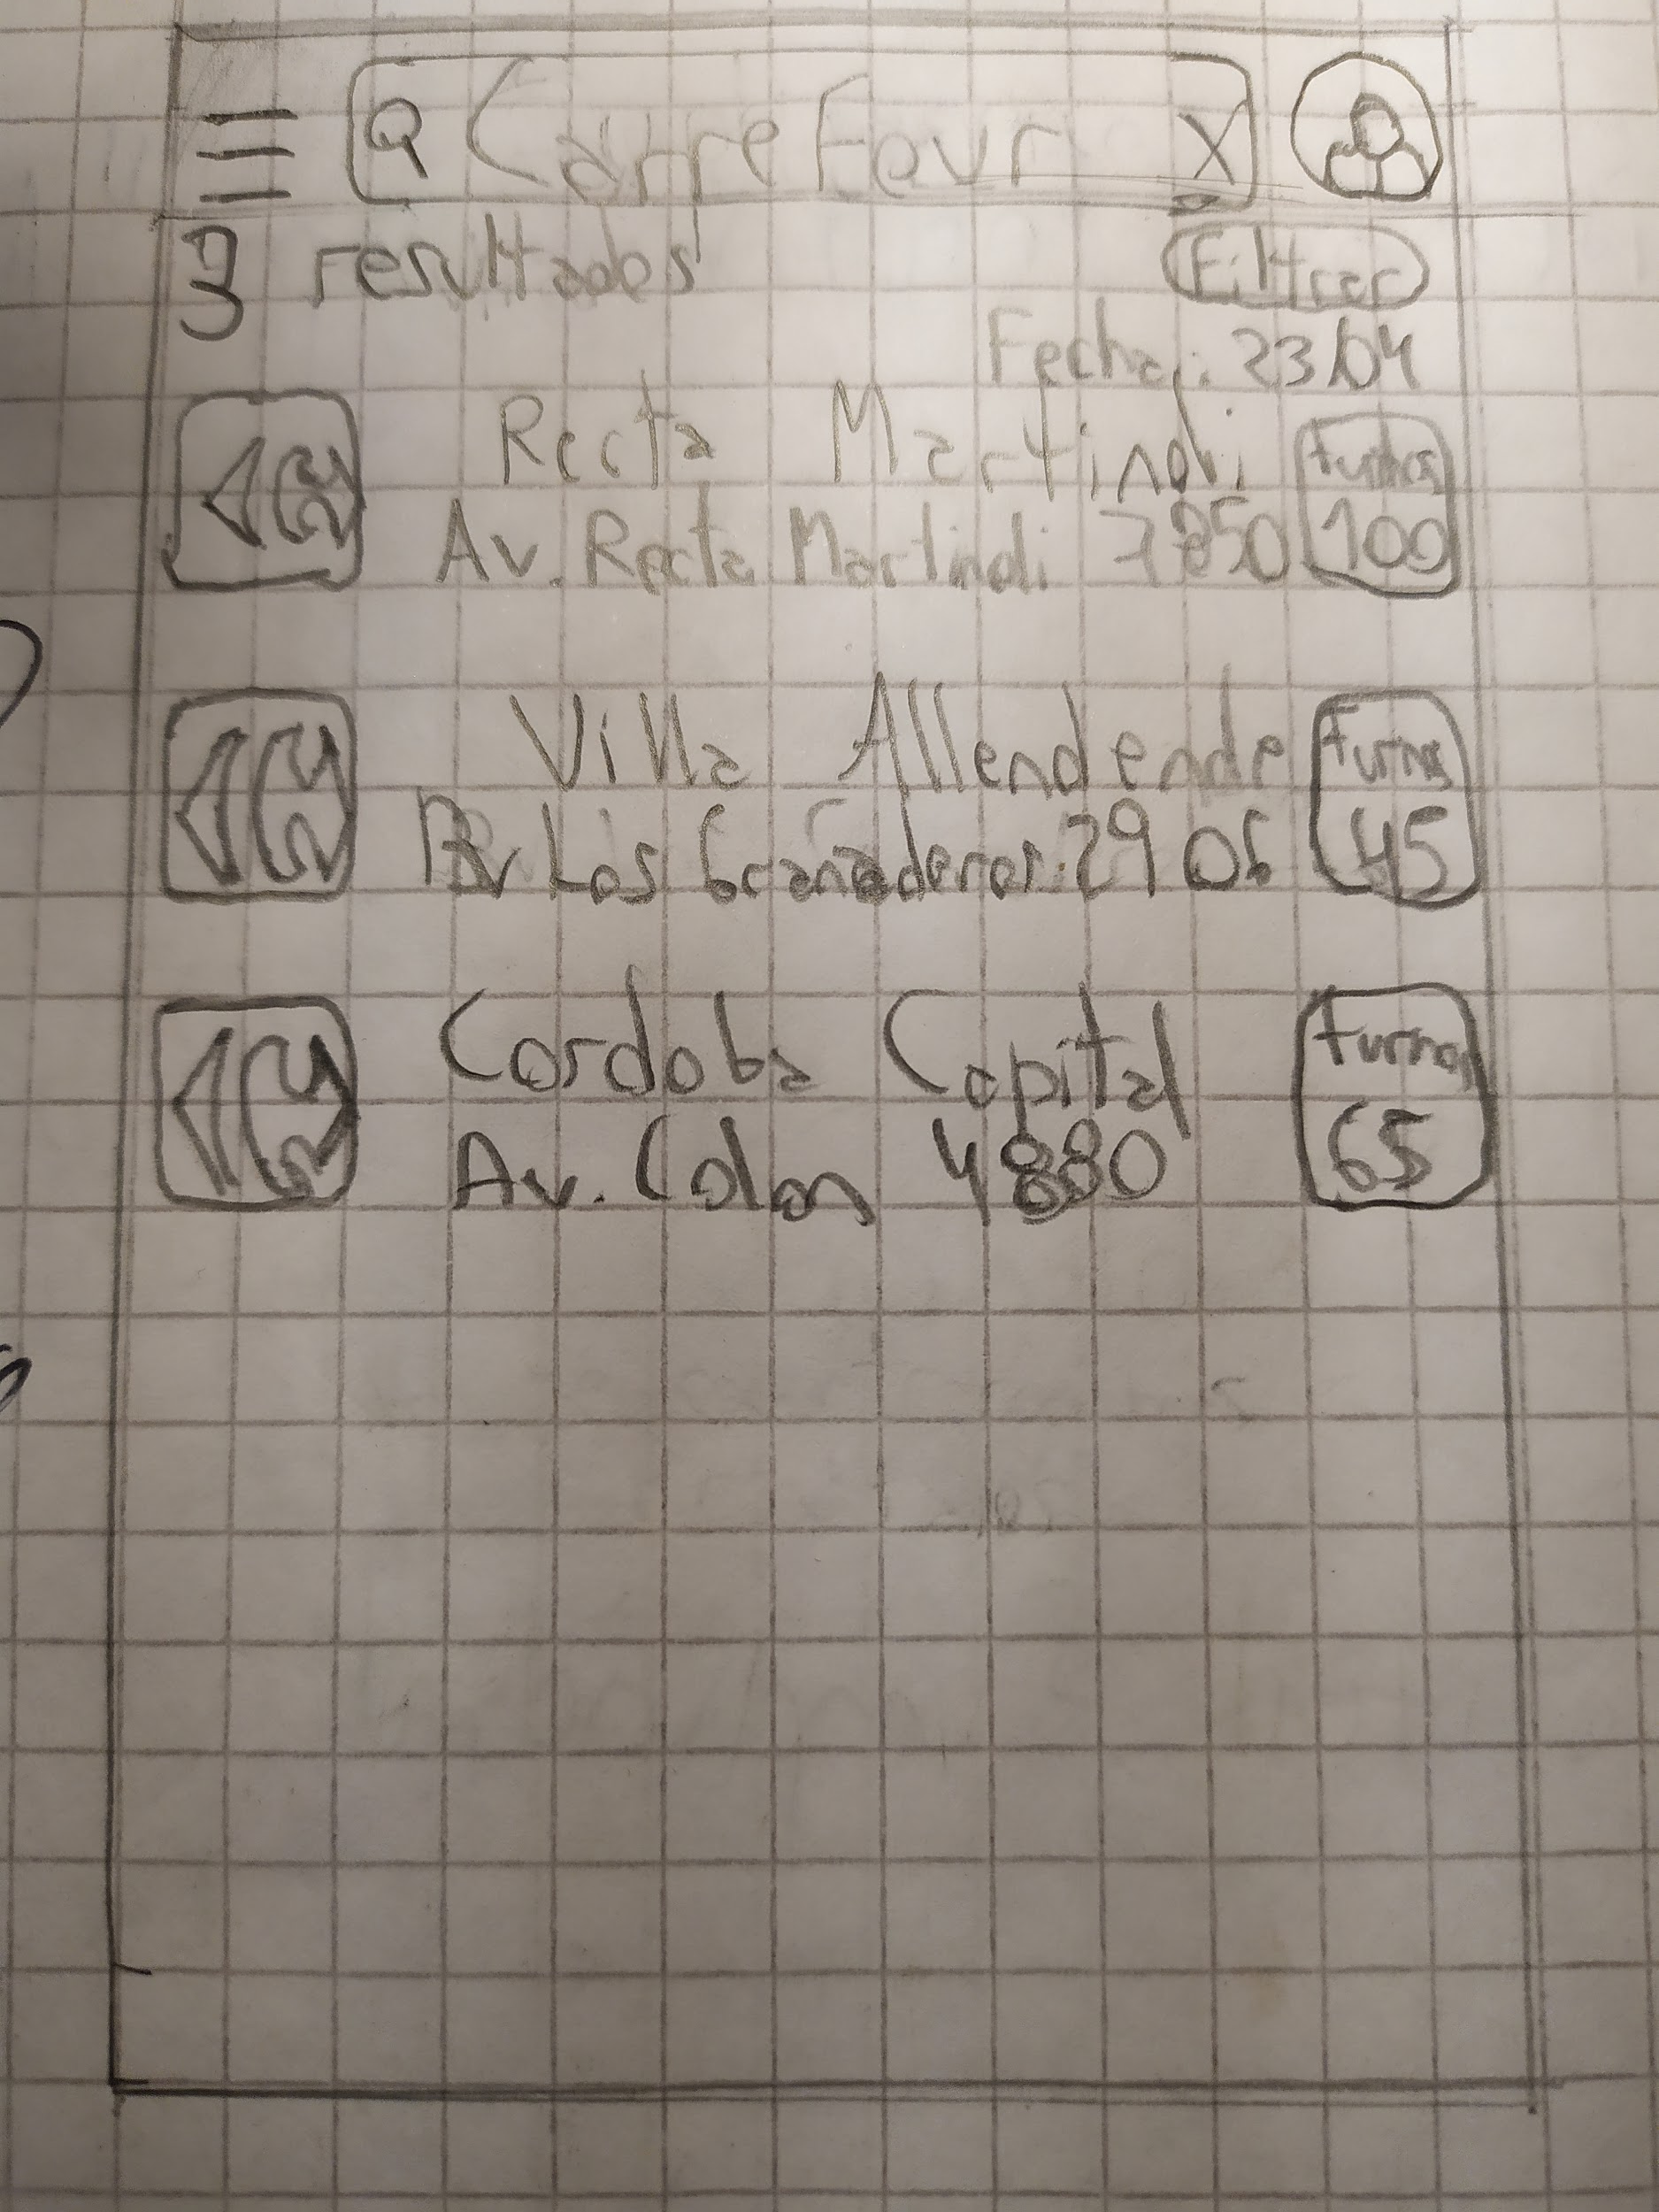
Prototipos en “baja”

Slide 10

Prueba de usabilidad

Slide 11
Reporte de usabilidad
A la mayoría le gusto la información de cada supermercados y la calificación.
Se detectó la falta de uso del icono “Mis turnos” ,por lo general ingresaban a opciones y después a “Mis turnos”.
Se destacó la simplicidad de la aplicación sin demasiados avisos de cómo continuar.

Slide 12
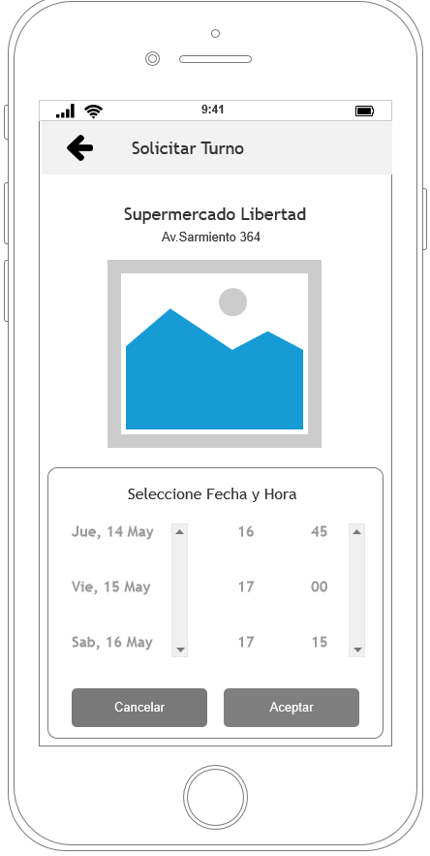
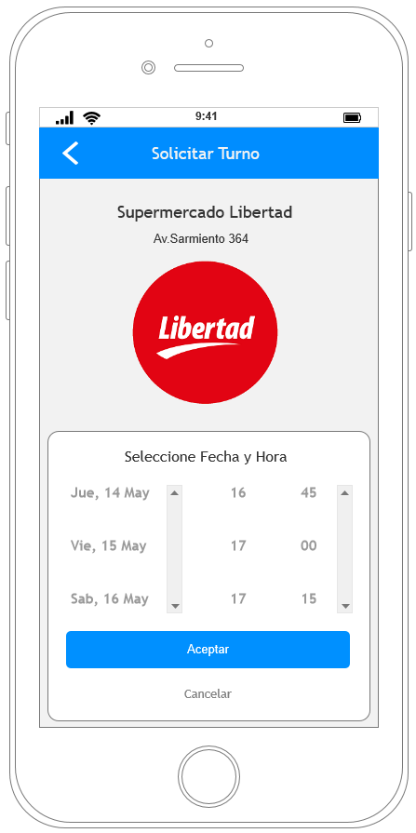
Prototipos en baja vs altas

Slide 13

Gracias!

